Slide 1


ŠKOLA: | Gymnázium, Chomutov, Mostecká 3000, příspěvková organizace
AUTOR: | Mgr. Martin Jiřiště
NÁZEV: | VY_32_INOVACE_08C_08_upravy_fotografie_1
TEMA: | Multimédia a grafika
ČÍSLO PROJEKTU: | CZ.1.07/1.5.00/34.0816
DATUM TVORBY: | 8.8.2013

Slide 2
Anotace
Tento materiál je připraven pro výuku IKT a slouží k vysvětlení základních úprav fotografie.
Je určen pro 2. ročník čtyřletého studia a 4. ročník šestiletého studia.
V první části obsahuje teorii, která bude doplňována ústním výkladem učitele. Studenti vše procvičují přímo na PC.
Závěrečná část obsahuje otázky k procvičení
Materiál je určen pro interaktivní výuku.

Slide 3
Základní úpravy fotografie – 1.díl
GYMNÁZIUM CHOMUTOV
MARTIN JIŘIŠTĚ

Slide 4
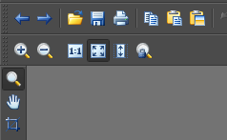
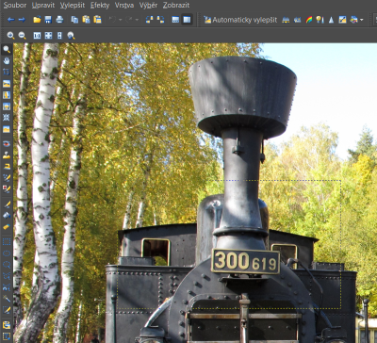
Lupa a ručka
nemá vliv na fyzické změny obrázku
důležité pomocné nástroje pro práci s obrazem

Slide 5

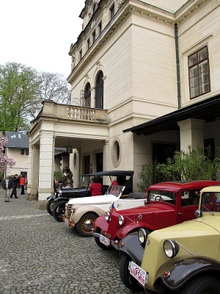
Otočení obrazu
Před prezentací je nutné foto otočit do správné polohy
některé grafické programy obraz přepočítají – ztráta kvality

Slide 6
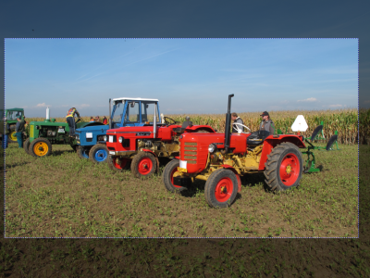
Oříznutí
vhodné pro změnu kompozice
možná změna poměru stran

Slide 7
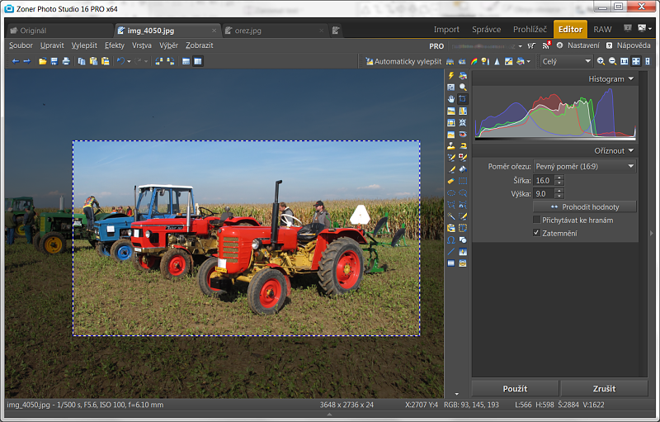
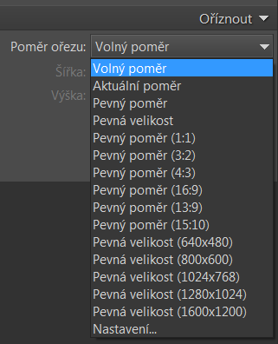
Oříznutí
Zatemnění pro lepší orientaci
Nástroj Ořez
Poměr rámu k ořezu

Slide 8
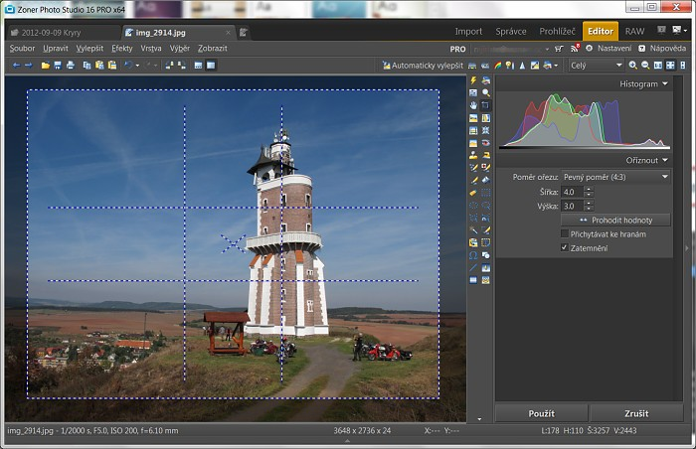
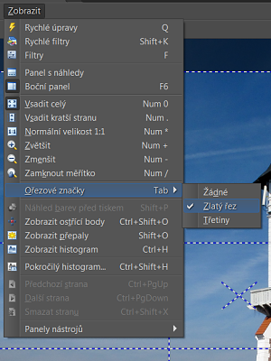
Oříznutí
Zlatý řez
Pomocné linky nastavíme v menu Zobrazit – Ořezové značky – Zlatý řez

Slide 9
Otázky
Jakým způsobem lze změnit formát fotografie bez deformace?
Jaký formát je vhodný pro uložení fotografie?
Ořezem
JPEG

Slide 10
Zdroj:
ROUBAL, Pavel. Informatika a výpočetní technika pro SŠ. Brno: Computer Press, a.s., 2010, ISBN 978-80-251-3227-2.
Vlastní tvorba autora.

